Slide 1



Website
Clothing
Brand
(Cenx Studios)
MURFANDI RAMADANI
230210065

Slide 2


Overview
Latar Belakang
Tujuan dan Manfaat Website
Hak Akses
Fitur Utama
Flowchart
Use Case Diagram
Tools dan Bahasa Pemrogaman

Slide 3

Latar Belakang
Di era digital, fashion bukan lagi sekadar kebutuhan, tapi juga bentuk ekspresi diri. CenxStudios hadir sebagai brand streetwear lokal yang mencerminkan karakter anak muda: bebas, berani, dan autentik.
Melihat potensi besar di e-commerce, website resmi dibangun sebagai pusat penjualan, media branding, dan cara untuk mempererat hubungan dengan pelanggan. Melalui platform ini, CenxStudios ingin menghadirkan pengalaman belanja yang simple, cepat, dan tetap stylish.

Slide 4
Tujuan dan Manfaat Website
Website CenxStudios dibangun dengan tujuan untuk menyediakan platform resmi penjualan online yang memudahkan pelanggan dalam menjelajahi dan membeli produk secara praktis dan aman. Selain itu, website ini bermanfaat untuk memperluas jangkauan pasar, meningkatkan visibilitas brand, serta menjadi media komunikasi dan promosi koleksi terbaru. Dengan hadirnya website ini, CenxStudios dapat membentuk citra brand yang lebih profesional, modern, dan dekat dengan pelanggan.

Slide 5
Hak dan Akses
Admin
User (Pelanggan)
Admin punya akses penuh untuk mengelola produk, pesanan, pengguna, dan laporan, serta mengatur tampilan dan pembayaran.
Pelanggan hanya bisa melihat produk, membeli, melacak pesanan, mengubah akun, memberi ulasan, dan melihat riwayat transaksi.

Slide 6
Fitur-Fitur Utama
Admin
User (Pelanggan)
Manajemen Produk
Manajemen Pesanan
Manajemen Pengguna
Laporan Penjualan
Pengaturan Website
Manajemen Produk
Manajemen Pesanan
Manajemen Pengguna
Laporan Penjualan
Pengaturan Website

Slide 7
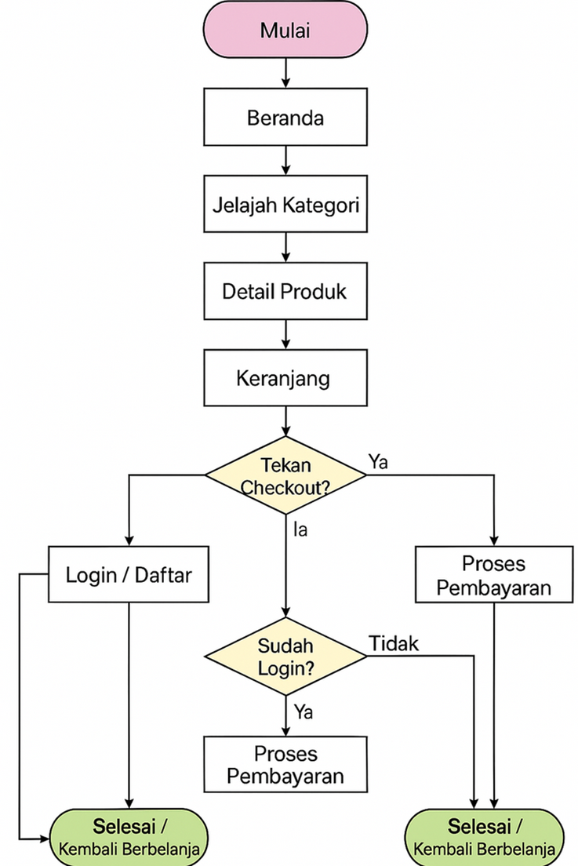
Flowchart

Slide 8
Use Case Diagram
Admin
User
Kelola Produk
Lihat Produk
Kelola Pesanan
Tambah ke Keranjang
Kelola Pengguna
Buat / Ubah Akun
Lihat Laporan Penjualan
Lacak Status Pemesanan
Kelola Pengaturan Website
Beri Ulasan dan Rating
Kelola Pembayaran
Lakukan Pembayaran

Slide 9
Tools dan Bahasa Pemrograman
Visual Studio Code
HTML, CSS, Java Script
PHP/Node.js
MySql

Slide 10
Thank You

